Slide 1
テレメトリからの FCC更新停止（ゲージ凍結）者の判定技術
— 学習機会を実機の2機構で定義した、機会条件付き無応答監査 —（社内 patent review 用）
• 本題: ノートPCバッテリのテレメトリ(RSOC/FCC/サイクル/充電状態/時刻)だけで『FCCを再学習しなくなった個体』を判定する
• 学習機会は実機の2機構で定義: Type A（満充電→RSOC≤6%→満充電, 深放電）/ Type B（充電中に60-80%通過→満充電, 充電側）
• 母集団: 実バッテリ履歴 752ユーザー / 3,130,394 サンプル / 満充電END起点の応答窓 168h
• 核心: 両機構とも敵対的な負の対照を独立にパス → 機会条件付き無応答監査は二機構で成立
• 技術効果は proxy ラベルに依存しない独立指標(5本柱 A2/A3/B/E/D)で検証。法的結論は主張しない
技術的特許性エビデンス（NOT a legal opinion）。先行技術は UNVERIFIED。特許化の粒度・範囲の最終判断は社内reviewer/弁理士。捏造（地上真実/介入/FW/因果結論）なし。

Slide 2
エグゼクティブサマリ — 1枚で全体像
Summary
■ 課題
SoH健全性表示を駆動する満充電容量(FCC)が長期間更新されない『ゲージ凍結』は、静的検査では『浅い使い方で正常』『要再較正』『FW/HW起因』を判別できない。752台中114台が凍結、うち70台は使用で説明不能。
■ 学習機会の定義
燃料計がFCCを再学習するのは実機の2機構: Type A=満充電→深放電(RSOC≤6%)→満充電、Type B=充電中にRSOC 60-80%帯を通過して満充電。両者とも END=満充電到達。
■ 手法
『凍結を予測』は失敗(AUC≈0.54)。代わりに『再学習の機会に実際に応答したか』を満充電END起点168h窓で機械的に監査する。テレメトリのみ・機種非依存・欠測/打ち切りに頑健・30日保持でも全期間と等価。
■ 実績(実フリート752台)
全履歴監査で FW確認候補35台 / ゲージ再較正候補10台に自動振り分け。30日オンライン運用版はFW_CORE 49台 / GAUGE_CORE 0台。5本柱の独立検証(A2/A3/B/E/D)で技術効果を実証。
■ 特許候補
①機会条件付きEND起点168h無応答監査(中核) ②デュアルトラック非対称リセット ③有界保持の因果証拠台帳 ＋将来④⑤。新規性の核心は『深放電を伴わない充電側部分再学習の検出』と『2機構を満充電ENDで統合＋機構別k較正』。
■ reviewerへの依頼
(1)二機構クレームの粒度・範囲の判断 (2)充電側部分再学習検出の新規性/先行技術調査の発注 (3)候補②の着想日・公開有無の確認 (4)正式なFTO/特許性調査(弁理士)の発注判断
💡 『動くべき機会に動かなかった』事実だけを、欠測に騙されず数える監査。深放電と充電側の両機構でエビデンスは強い。
技術的特許性エビデンス（NOT a legal opinion）。先行技術は UNVERIFIED。特許化の粒度・範囲の最終判断は社内reviewer/弁理士。捏造（地上真実/介入/FW/因果結論）なし。

Slide 3
本資料の構成と読み方
Guide
§1 基礎知識
燃料計/FCC・RSOC・SoH / FCC再学習の2機構 / なぜ問題か
非エンジニアはここから
§2 用語定義
バッテリ・学習機会(2機構) / 検証手法・統計
つまずいたら戻る辞書
§3 本題(Part1)
目的 → 失敗と発想転換 → 学習機会の定義 → 手法 → 実フリート結果
判定技術そのもの
§4 根拠
5本柱 A2/A3/B/E/D（図解説つき）+ 技術効果まとめ
なぜ信じてよいか
§5 特許候補(Part2)
候補①〜③ + 新規性の核心 + 将来④⑤
reviewer判断の対象
§6 開示とまとめ
正直な開示 / 知財戦略 / 依頼事項
リスクと残課題
§7 付録
特徴量 / データと再現性 / 代替実施形態 / 先行技術差別化
深掘り用
図スライドは4ブロック（何のグラフ/軸/主張/読み方）構成。各スライド下部の黄色帯（💡）は非エンジニア向けの一言要約。
正直さの記号 — UNVERIFIED: 先行技術は未検証 / NOT AVAILABLE: そのデータは存在しない(捏造しない) / proxy: 正解ラベルは本番システムの推定値。
技術的特許性エビデンス（NOT a legal opinion）。先行技術は UNVERIFIED。特許化の粒度・範囲の最終判断は社内reviewer/弁理士。捏造（地上真実/介入/FW/因果結論）なし。

Slide 4
基礎① 燃料計・FCC・RSOC・SoH とは
§1 基礎知識
用語 | 意味 | 身近なたとえ
FCC（満充電容量） | 『いま満タンでどれだけ入るか』の学習値(mWh)。劣化で減る | 計り直して覚える『いまの満タン量』
RSOC（相対残量） | いまの残量% = 残容量 ÷ FCC × 100 | ガソリンメーターの針
SoH（健全性） | 健康度% = FCC × 100 ÷ 設計容量 | 新品比の容量%
FCC再学習(再較正) | 特定の充放電パターンのときだけ、ゲージICがFCCを計り直す | 体重計のゼロ点合わせ
ゲージ凍結 | FCCが長期間更新されない。SoH表示も止まる | 校正が止まり表示が古いまま
• 実容量は直接測れない。ゲージIC(燃料計チップ)が充放電から『推定』する
• FCCは整数mWh量子化(最小10mWh)で階段状にしか動かない
• SoH表示・残り時間・保証/リース判断はすべてこのFCC学習値に依存する
💡 PCの電池残量・健康度は『実測』ではなく『燃料計チップの学習値』。学習が止まると表示だけが古いまま残る。
技術的特許性エビデンス（NOT a legal opinion）。先行技術は UNVERIFIED。特許化の粒度・範囲の最終判断は社内reviewer/弁理士。捏造（地上真実/介入/FW/因果結論）なし。

Slide 5
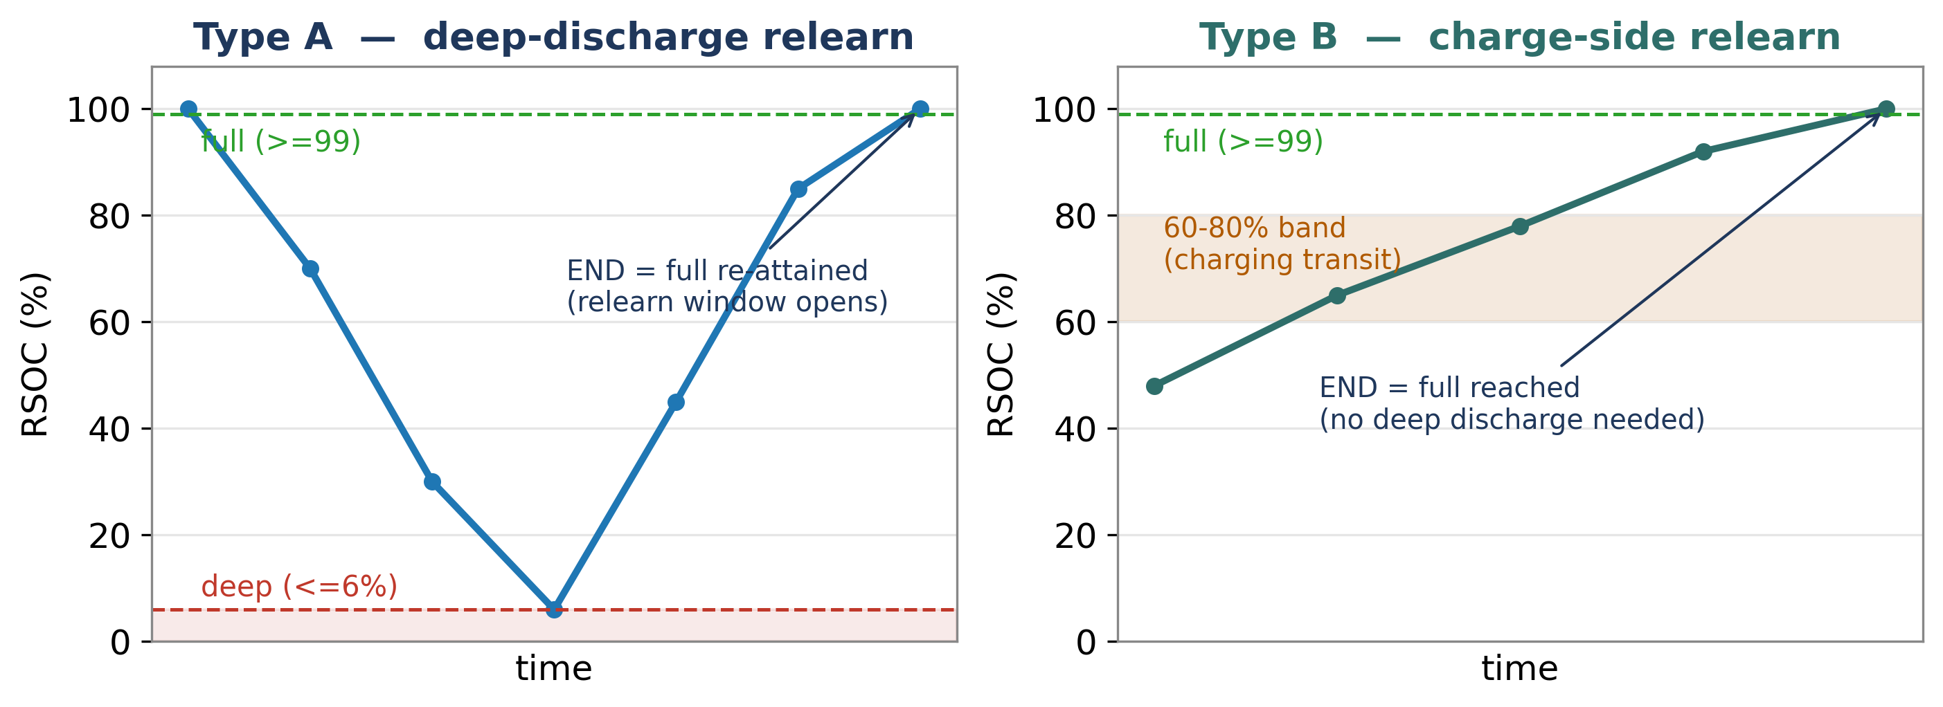
基礎② FCC再学習の『2つの機構』 — 本技術の学習機会の定義
§1 基礎知識
【何のグラフか】
実機のFCCが再学習される2つの充放電パターンをRSOC波形で示す模式図（左=Type A / 右=Type B）。
【軸・変数の定義】
縦=RSOC(%)、横=時間。緑破線=満充電(≥99%)、赤帯=深放電(≤6%)、橙帯=充電側の60-80%通過帯。
【主張（言いたいこと）】
実機のFCC再学習は2経路: Type A（満充電→RSOC≤6%→満充電）と Type B（充電中に60-80%を通過→満充電）。この2つを『学習機会』と定義する。
【読み方・解釈】
どちらも END=満充電到達で完了 → END起点で応答を監査すれば一つの枠組みで両機構を扱える。
図: od2_mechanism_diagram.png（dpi=300・匿名化済み）
💡 燃料計がFCCを計り直す“チャンス”は、深放電フルサイクルと、充電側の部分再学習、の2種類。これを機会と定義する。
技術的特許性エビデンス（NOT a legal opinion）。先行技術は UNVERIFIED。特許化の粒度・範囲の最終判断は社内reviewer/弁理士。捏造（地上真実/介入/FW/因果結論）なし。

Slide 6
基礎③ ゲージ凍結はなぜ問題か
§1 基礎知識
• SoH表示が古いままだと: 劣化見逃し→突然のシャットダウン / 健全電池の誤交換→無駄コスト / 保証・リース判断の歪み（定性・金額効果は未算定）
• 実フリート752台: 凍結114台(15.2%) = stale 59 + very_stale 55
• うち使用で説明可 44台（常時AC 22 / 低サイクル 16 / 浅放電 6）
• 説明不能（HW/FW疑い）70台: activeより多くサイクル(96.9 vs 65.7 cyc/yr)・深く放電するのに凍結（『疑い』であり確定診断ではない）
• 対処は原因ごとに異なる（較正で直る/FW確認が要る）。見分ける仕組みが無いと保守が空回りする
💡 原因はユーザー起因〜FW疑いまで様々で対処も違う。凍結を見分ける仕組みが要る。
技術的特許性エビデンス（NOT a legal opinion）。先行技術は UNVERIFIED。特許化の粒度・範囲の最終判断は社内reviewer/弁理士。捏造（地上真実/介入/FW/因果結論）なし。

Slide 7
用語定義 (1/2) — バッテリと学習機会（2機構）
§2 用語定義
FCC / RSOC 燃料計が学習する満充電容量(mWh) / 相対残量% = 残容量÷FCC×100。
満充電(END) RSOC ≥ 99%。両機構の学習機会の完了点＝応答監査の起点。
Type A（深放電再学習） 満充電 → RSOC ≤ 6% → 再び満充電。深いフル放電サイクル。健全機の168h応答率 0.74(強い刺激)。
Type B（充電側再学習） 充電中(chargeStatus=1)にRSOCが60-80%帯を通過して満充電へ。深放電不要。健全機の応答率 0.45(高頻度・弱い刺激)。
有効ステップ / micro |ΔFCC| ≥ 50mWh を学習応答とみなす / <50mWhの微小変化。量子化最小は10mWh。
応答ステータス(END後168h窓) responded / no_response(窓を全観測して無し) / censored(観測が途中終了→保留、無応答に数えない)。
品質ティア HIGH_OK / MEDIUM_GAP / LOW_LARGE_GAP（エピソード内サンプル間隔で判定）。
技術的特許性エビデンス（NOT a legal opinion）。先行技術は UNVERIFIED。特許化の粒度・範囲の最終判断は社内reviewer/弁理士。捏造（地上真実/介入/FW/因果結論）なし。

Slide 8
用語定義 (2/2) — 検証手法と統計
§2 用語定義
負の対照 / ヌル分布(A2) ニセ機会で効果が無い場合の期待分布。真の値が95%区間の外なら『偶然では説明できない』。
アンカー比較(A3) 起点をSTART/LOW/ENDに変えたときの因果汚染（END前のステップ混入率）を定量化。
応答ハザード(B) END後経過時間に対する累積応答率(CIF)。真の機会 vs matched-pseudo。
欠測ストレス(E) データ欠落/打ち切りを注入し、誤って『無応答』と確定する件数を検出器間で比較。
保持不変性(D) 生データ保持を短くしても永続state(台帳)で全期間と同じ結論が出るか。
k(FW閾値) FW確認へ回す無応答回数の下限。機構別に較正: Type A=3 / Type B=5（healthy応答率 0.74/0.45 と (1-p)^k≤0.05 から）。
proxyラベル 本番システムの出力を仮の正解としたもの（地上真実ではない）。
技術的特許性エビデンス（NOT a legal opinion）。先行技術は UNVERIFIED。特許化の粒度・範囲の最終判断は社内reviewer/弁理士。捏造（地上真実/介入/FW/因果結論）なし。

Slide 9
本来の目的と、なぜ難しいか
§3 Part1
目的: テレメトリだけからゲージ凍結個体をフリート規模で正しく判定する。
• 静的検査では『浅充放電で正常』『要再較正』『FW/HW起因』を区別できない
• 欠測・睡眠ギャップ・打ち切り: データの穴を『無応答』と誤判定しやすい
• 生データ保持が有界（直近30日等）で過去の証拠が失われる
• 機種非依存が必須（機種名ハードコードは過学習）
• そもそも『どういう時に再学習するか』を実機どおり(2機構)定義しなければ監査が的外れになる
💡 『FCCが動かない』結果は同じでも原因は複数。まず実機どおり(2機構)に学習機会を定義するのが出発点。
技術的特許性エビデンス（NOT a legal opinion）。先行技術は UNVERIFIED。特許化の粒度・範囲の最終判断は社内reviewer/弁理士。捏造（地上真実/介入/FW/因果結論）なし。

Slide 10
失敗した素朴アプローチ → 発想の転換
§3 Part1
• 教師あり予測(33特徴量, 公平比較領域 obs≥180d): AUC 0.535/0.540 — ほぼコイン投げ
• FCC履歴を除いた規範ML: AUC 0.5584 — near-random。最重要特徴 min_rsoc は『深放電ほど凍結』の反usage交絡
• → 発想転換: 『凍結を当てる』のではなく『再学習“機会”に対して実際に応答したかを機械的に監査する』(決定論カウンタ)
• 機会の定義が正しければ、この監査は機種非依存・欠測頑健・有界保持で全期間等価に作れる
💡 壊れそうかをAIに予言させるのは失敗(コイン投げ並み)。『チャンスに応えたか』を出席簿のように数える方式に切替えたら解ける。
技術的特許性エビデンス（NOT a legal opinion）。先行技術は UNVERIFIED。特許化の粒度・範囲の最終判断は社内reviewer/弁理士。捏造（地上真実/介入/FW/因果結論）なし。

Slide 11
提案手法の全体像
§3 Part1
入力: RSOC / FCC / cycleCount / chargeStatus / timestamp のみ（HW識別子は不使用）。
• 1. 学習機会の抽出（Type A: 満充電→≤6%→満充電 / Type B: 充電中に60-80%通過→満充電）
• 2. END起点で応答監査（END後168h窓の有効ステップ≥50mWh）
• 3. 欠測/打ち切り耐性（段階品質ティア＋censored除外）
• 4. 二分岐トリアージ（機会反復×無応答→FW / 機会皆無→ゲージ再較正）＋機構別k較正(A=3/B=5)
• 5. 有界保持で証拠保全（最小状態の因果台帳、30日保持で全期間等価）
対応: ①(手順1+2+3+4) / ②(dual-track) / ③(手順5)。新規性の核心は『2機構＋満充電END統合＋機構別k・168h窓』。
技術的特許性エビデンス（NOT a legal opinion）。先行技術は UNVERIFIED。特許化の粒度・範囲の最終判断は社内reviewer/弁理士。捏造（地上真実/介入/FW/因果結論）なし。

Slide 12
処理フロー — データ取得から判定まで
§3 Part1
① データ取得
S3テレメトリ: RSOC/FCC/サイクル/chargeStatus/時刻（HW識別子不使用）
② 前処理・品質ゲート
時刻整列・重複除去・OK/SPARSE/COUNTER_RESET判定
③ 学習機会の抽出（2機構）
Type A 満充電→≤6%→満充電 / Type B 充電中60-80%通過→満充電（END=満充電）
④ END起点168h 応答監査
有効ステップ≥50mWh → responded / no_response / censored
⑤ 品質ティア＋censored除外
HIGH_OK/MEDIUM_GAP/LOW_LARGE_GAP・打切りは無応答に数えない
④ 応答判定 → カウンタ操作
no_response → カウンタ +1
responded(≥50mWh) → 0 にリセット
censored → pending（保留・数えない）
前段ゲート：データ十分か / FCC更新継続(候補外)か / 境界か
→ 非アクション/保留
no/low-change候補
NORMAL
候補外＝FCC健全群並みに更新
⑥ 二分岐トリアージ（機構別k: A≥3 / B≥5）
REVIEW
obs<120d / n<200 / カウンタ・パック異常
どちらも確信できず→保留
FW確認候補
機会あり×無応答
ゲージ再較正候補
学習機会が皆無
WATCH
境界/large-gap/完全窓不足
⑦ 有界保持の因果証拠台帳（最小状態: FSM/pending期限/seen_ids/直近有効変化/gap-censor/順序）→ 直近30日の生データだけで全期間と等価な判定（30日オンライン運用版 = 9段ラベル）
💡 前段ゲートで REVIEW(データ不足)/NORMAL(候補外) を除外 → 候補は⑥で『FW確認 ⇄ ゲージ再較正』に二分岐。どちらも確信できない残差は WATCH で保留。
技術的特許性エビデンス（NOT a legal opinion）。先行技術は UNVERIFIED。特許化の粒度・範囲の最終判断は社内reviewer/弁理士。捏造（地上真実/介入/FW/因果結論）なし。

Slide 13
詳細フロー① ④⑤ — 機会ごとの判定と『Type A / Type B 別カウント』
§3 Part1
学習機会の END（満充電到達）— この機会は Type A（深放電サイクル）か Type B（充電側部分再学習）のどちらか（③で確定済み）
共通判定（A・B 同じロジック） ⑤品質ティア(HIGH_OK / MEDIUM_GAP のみ有効) → ⑤完全観測(END+168h ≤ 最終観測サンプル = 非censored) → ④ 窓[END, END+168h] に 有効ステップ |ΔFCC|≥50mWh か？
LOW_LARGE_GAP / INVALID / censored → 保留（どちらのカウンタにも数えない）
Type A（深放電サイクル）の機会
Type B（充電側部分再学習）の機会
④ no_response → Type A 無応答カウンタ +1
④ no_response → Type B 無応答カウンタ +1
④ responded (≥50mWh) → 同カウンタ 0 にリセット
④ responded (≥50mWh) → 同カウンタ 0 にリセット
→ FW判定に寄与: Type A 無応答 ≥ 3
→ FW判定に寄与: Type B 無応答 ≥ 5
💡 ★各機会は Type A / Type B のどちらか。共通の判定(⑤④)を通し、無応答なら『その機構』のカウンタに +1・応答なら 0 リセット。A と B は別カウンタ・別閾値（FW: A≥3 / B≥5）で数える。
技術的特許性エビデンス（NOT a legal opinion）。先行技術は UNVERIFIED。特許化の粒度・範囲の最終判断は社内reviewer/弁理士。捏造（地上真実/介入/FW/因果結論）なし。

Slide 14
詳細フロー② ⑥ — ユーザーごとの二分岐トリアージ（候補のみ）
§3 Part1
候補（前段ゲートで REVIEW/NORMAL は除外済）
① FW確認(high): flat_tail≥180日 & tail_cyc≥30 & 品質OK & (Type B無応答≥5 or Type A無応答≥3)
FW確認候補（high）
No ↓
② ゲージ(high): flat_tail≥120日 & 学習機会ゼロ(A・Bとも) & 使用ゲート & 品質OK
ゲージ再較正候補（high）
No ↓
③ FW確認(medium): flat_tail≥120日 & tail_cyc≥20 & Type B無応答≥4
FW確認候補（medium）
No ↓
④ ゲージ(medium): flat_tail≥60日 & 学習機会ゼロ & 使用ゲート
ゲージ再較正候補（medium）
No ↓
上記いずれも不成立 → WATCH（保留）
適用順: fw_high > gauge_high > fw_med > gauge_med > watch（上から順・最初の一致で確定）｜ 使用ゲート = tail_cycle<20 / tail_min_rsoc>20 / tail_rsoc_swing<60 / tail_ac≥0.80 のいずれか（mediumは <30 / >25 / <50 / ≥0.75）
💡 候補を上から順に判定し、最初に一致した規則で確定。FW=機会ありに無応答(機構別≥k)、ゲージ=学習機会ゼロ、どれも不成立ならWATCH。
技術的特許性エビデンス（NOT a legal opinion）。先行技術は UNVERIFIED。特許化の粒度・範囲の最終判断は社内reviewer/弁理士。捏造（地上真実/介入/FW/因果結論）なし。

Slide 15
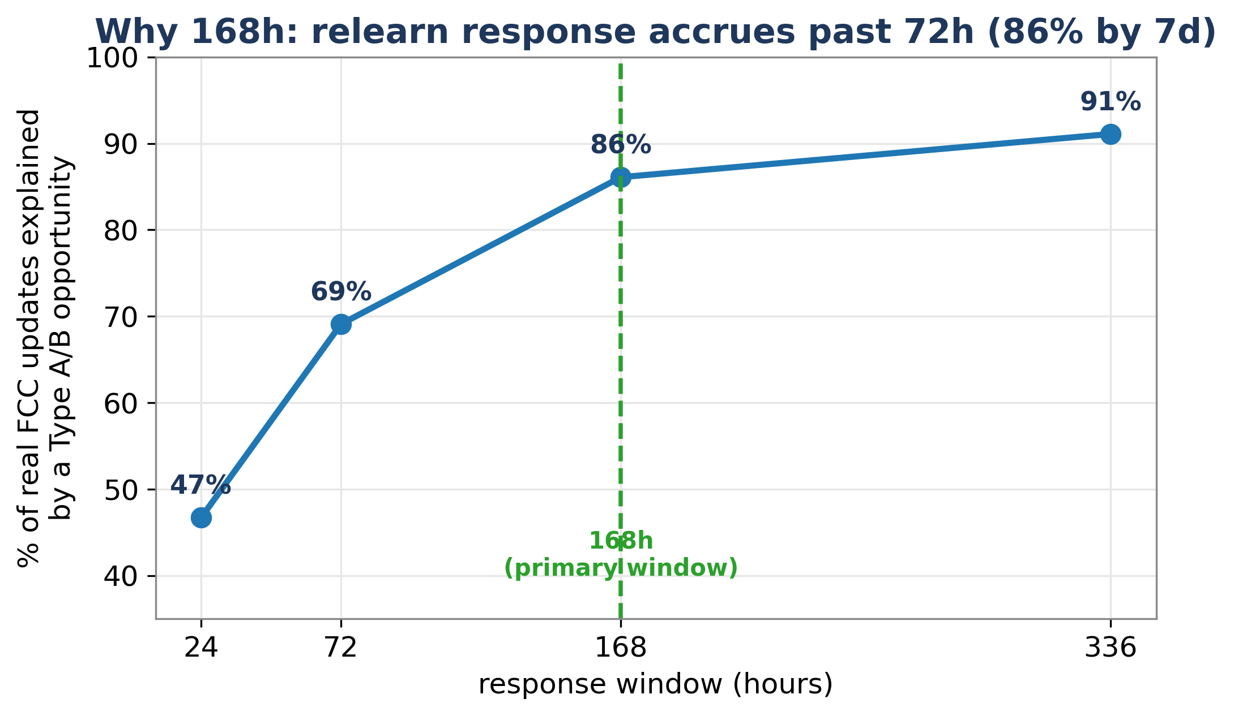
なぜ応答窓は168hか — 再学習の応答は72hを越えて続く
§3 Part1
【何のグラフか】
実際に起きたFCC更新のうち、直前にType A/Bの機会ENDがあるものの割合を、監査窓の幅ごとに示す。
【軸・変数の定義】
縦=Type A/Bの機会で説明できたFCC更新の割合(%)、横=応答窓(h)。緑破線=採用する主窓168h。
【主張（言いたいこと）】
窓が24h→72h→168h→336hと広がるほど説明率は 46.7%→69.1%→86.1%→91.1% と上がる。応答の多くは満充電の数日後に起きる。
【読み方・解釈】
168h(7日)で86%を捕捉。実機の再学習レイテンシに整合する窓として168hを主窓に採用する。
図: od2_attribution_window.png（dpi=300・匿名化済み）
💡 満充電の後どれだけFCCを計り直したかを数える。応答は数日遅れて起きるので、締切は7日(168h)が実機どおり。
技術的特許性エビデンス（NOT a legal opinion）。先行技術は UNVERIFIED。特許化の粒度・範囲の最終判断は社内reviewer/弁理士。捏造（地上真実/介入/FW/因果結論）なし。

Slide 16
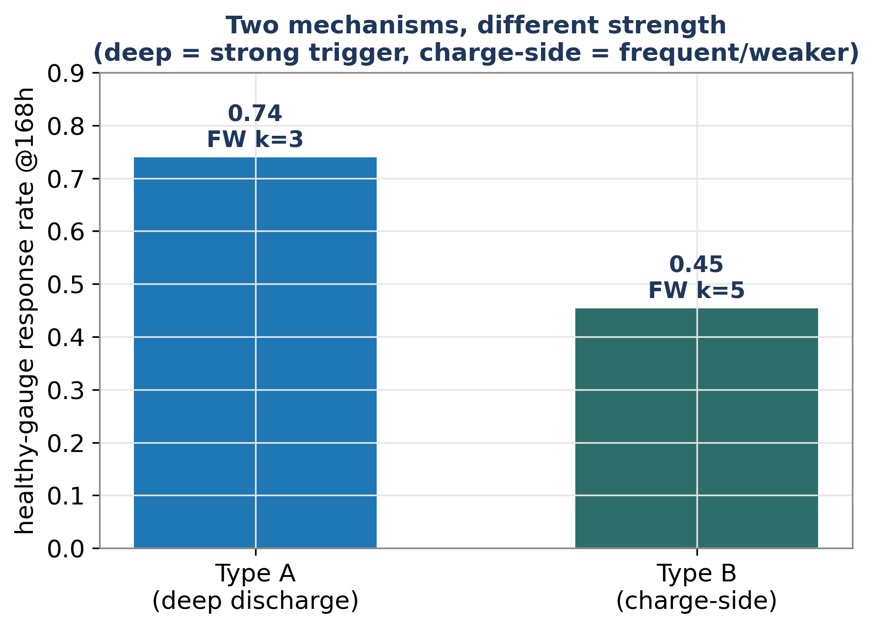
2機構の『強度』の違い — 深放電は強い、充電側は高頻度だが弱い
§3 Part1
【何のグラフか】
健全な(active-reference)ゲージが、各機構の機会に168h以内で応答する割合。
【軸・変数の定義】
縦=健全機の応答率@168h、棒上=FW確認へ回す無応答回数の閾値k。
【主張（言いたいこと）】
Type A=0.74（強い深放電トリガ, k=3）、Type B=0.45（高頻度だが弱い充電側トリガ, k=5）。
【読み方・解釈】
機構ごとに『健全でも応答しない率』が違うため、FW判定のkを機構別に較正する（Type Bは高めのk=5）。
図: od2_mechanism_strength.png（dpi=300・匿名化済み）
💡 同じ『無応答』でも深放電(強)と充電側(弱)で健全機の応答率が違う。だからFW閾値kを機構別に較正する。
技術的特許性エビデンス（NOT a legal opinion）。先行技術は UNVERIFIED。特許化の粒度・範囲の最終判断は社内reviewer/弁理士。捏造（地上真実/介入/FW/因果結論）なし。

Slide 17
FW閾値 k の根拠 — 機構別に『誤警報5%以下』で較正
§3 Part1
設計方針: 健全なゲージが偶然 k 回連続で無応答になる確率 (1−p)^k を 5% 以下にする（p=健全機の応答率）。弱い/高頻度のトリガほど誤って無応答が出やすいので、確信に必要な k は大きくなる。
機構 | 健全応答率 p@168h | (1−p)^k の計算 | 採用 k
Type A（深放電, 強いトリガ） | 0.74 | 0.26² = 6.8%(NG) / 0.26³ = 1.8%(OK) | 3
Type B（充電側, 弱い・高頻度） | 0.45 | 0.55⁴ = 9.2%(NG) / 0.55⁵ = 5.0%(OK) | 5
• 健全応答率 p は active-reference（obs≥180d・cycle≥20・凍結<60日・品質OK）から実測（Type A 0.74 / Type B 0.45）
• Type B は健全でも55%が無応答なので、k=4では誤警報9.2%と過大 → k=5で5.0%に収める
• k は固定値ではなく調整可能（§7 代替実施形態）。窓・有効ステップ閾値と同じく感度解析対象
• 運用の確定(FW_CORE)は k 単独ではなく『凍結日数・サイクル数・データ品質OK』も併せて要件化
💡 kは恣意的でなく『健全機の誤警報5%以下』から機構別に導出。弱いトリガ(Type B)ほど k を大きくする。
技術的特許性エビデンス（NOT a legal opinion）。先行技術は UNVERIFIED。特許化の粒度・範囲の最終判断は社内reviewer/弁理士。捏造（地上真実/介入/FW/因果結論）なし。

Slide 18
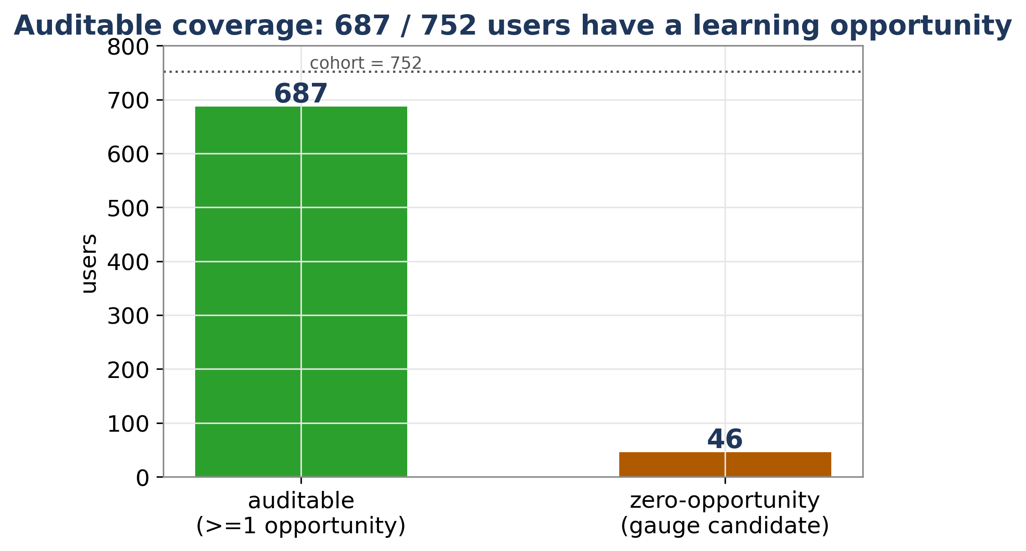
監査可能カバレッジ — フリートの大半が学習機会を持つ
§3 Part1
【何のグラフか】
OKクオリティの学習機会を1回以上持つユーザー数（=監査可能）と、機会が全く無いユーザー数。
【軸・変数の定義】
縦=ユーザー数、緑=監査可能(687)、橙=機会ゼロ=ゲージ候補(46)、点線=コホート752。
【主張（言いたいこと）】
2機構で数えると 687/752 が監査可能。機会が全く無い『ゲージ再較正候補』は46人。
【読み方・解釈】
充電側(Type B)が遍在するため、ほとんどの端末が何らかの学習機会を持つ。機会ゼロは真にゲージ候補。
図: od2_coverage.png（dpi=300・匿名化済み）
💡 実機どおり2機構で数えると、フリートの大半が監査できる。機会が全く無い端末だけがゲージ候補。
技術的特許性エビデンス（NOT a legal opinion）。先行技術は UNVERIFIED。特許化の粒度・範囲の最終判断は社内reviewer/弁理士。捏造（地上真実/介入/FW/因果結論）なし。

Slide 19
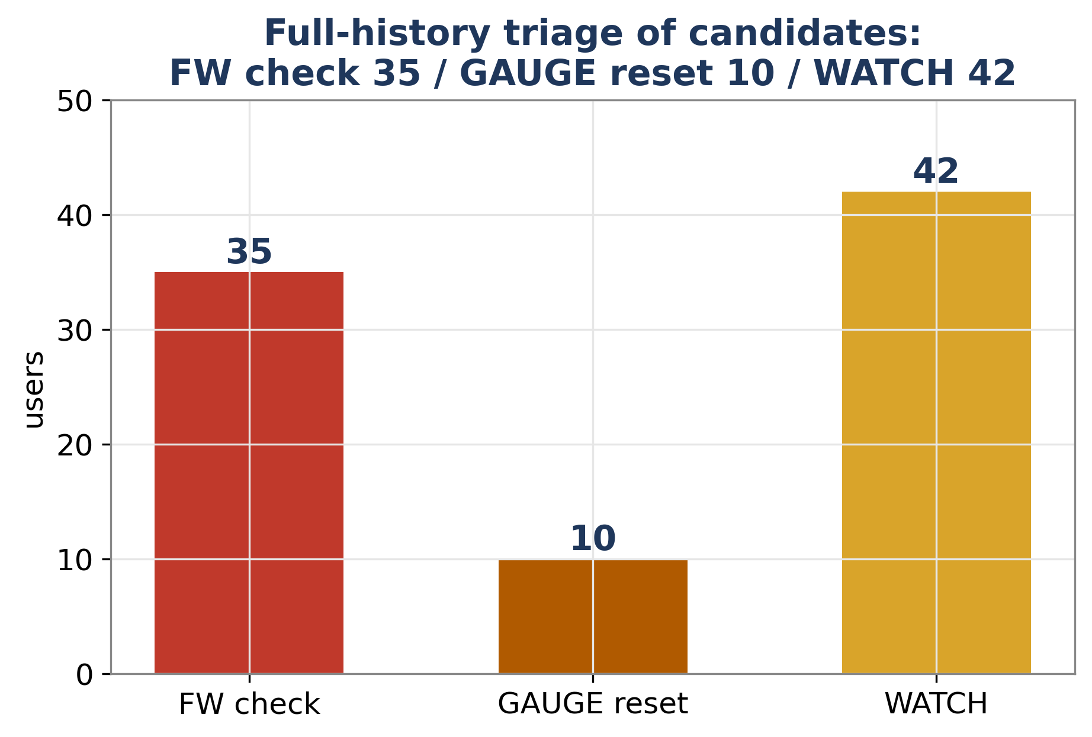
実フリート結果① 全履歴監査のトリアージ
§3 Part1
【何のグラフか】
no/low-change候補(96台)を、機会条件付き無応答監査で FW確認 / ゲージリセット / WATCH に振り分けた結果。
【軸・変数の定義】
縦=ユーザー数。FW確認=機会あるのに無応答、ゲージリセット=機会皆無、WATCH=境界/large-gap。
【主張（言いたいこと）】
FW確認35台 / ゲージリセット10台 / WATCH42台（NORMAL 327・REVIEW 338は候補外）。active層からの誤エスカレーション0件。
【読み方・解釈】
機会があるのにFCCが応答しない端末(FW確認)が最多。機会皆無で較正候補が10台。境界はWATCHで保留。
図: od2_triage_offline.png（dpi=300・匿名化済み）
💡 『機会に無応答→FW確認』が中心。機会が本当に無い端末だけを『ゲージ較正』に回す。
技術的特許性エビデンス（NOT a legal opinion）。先行技術は UNVERIFIED。特許化の粒度・範囲の最終判断は社内reviewer/弁理士。捏造（地上真実/介入/FW/因果結論）なし。

Slide 20
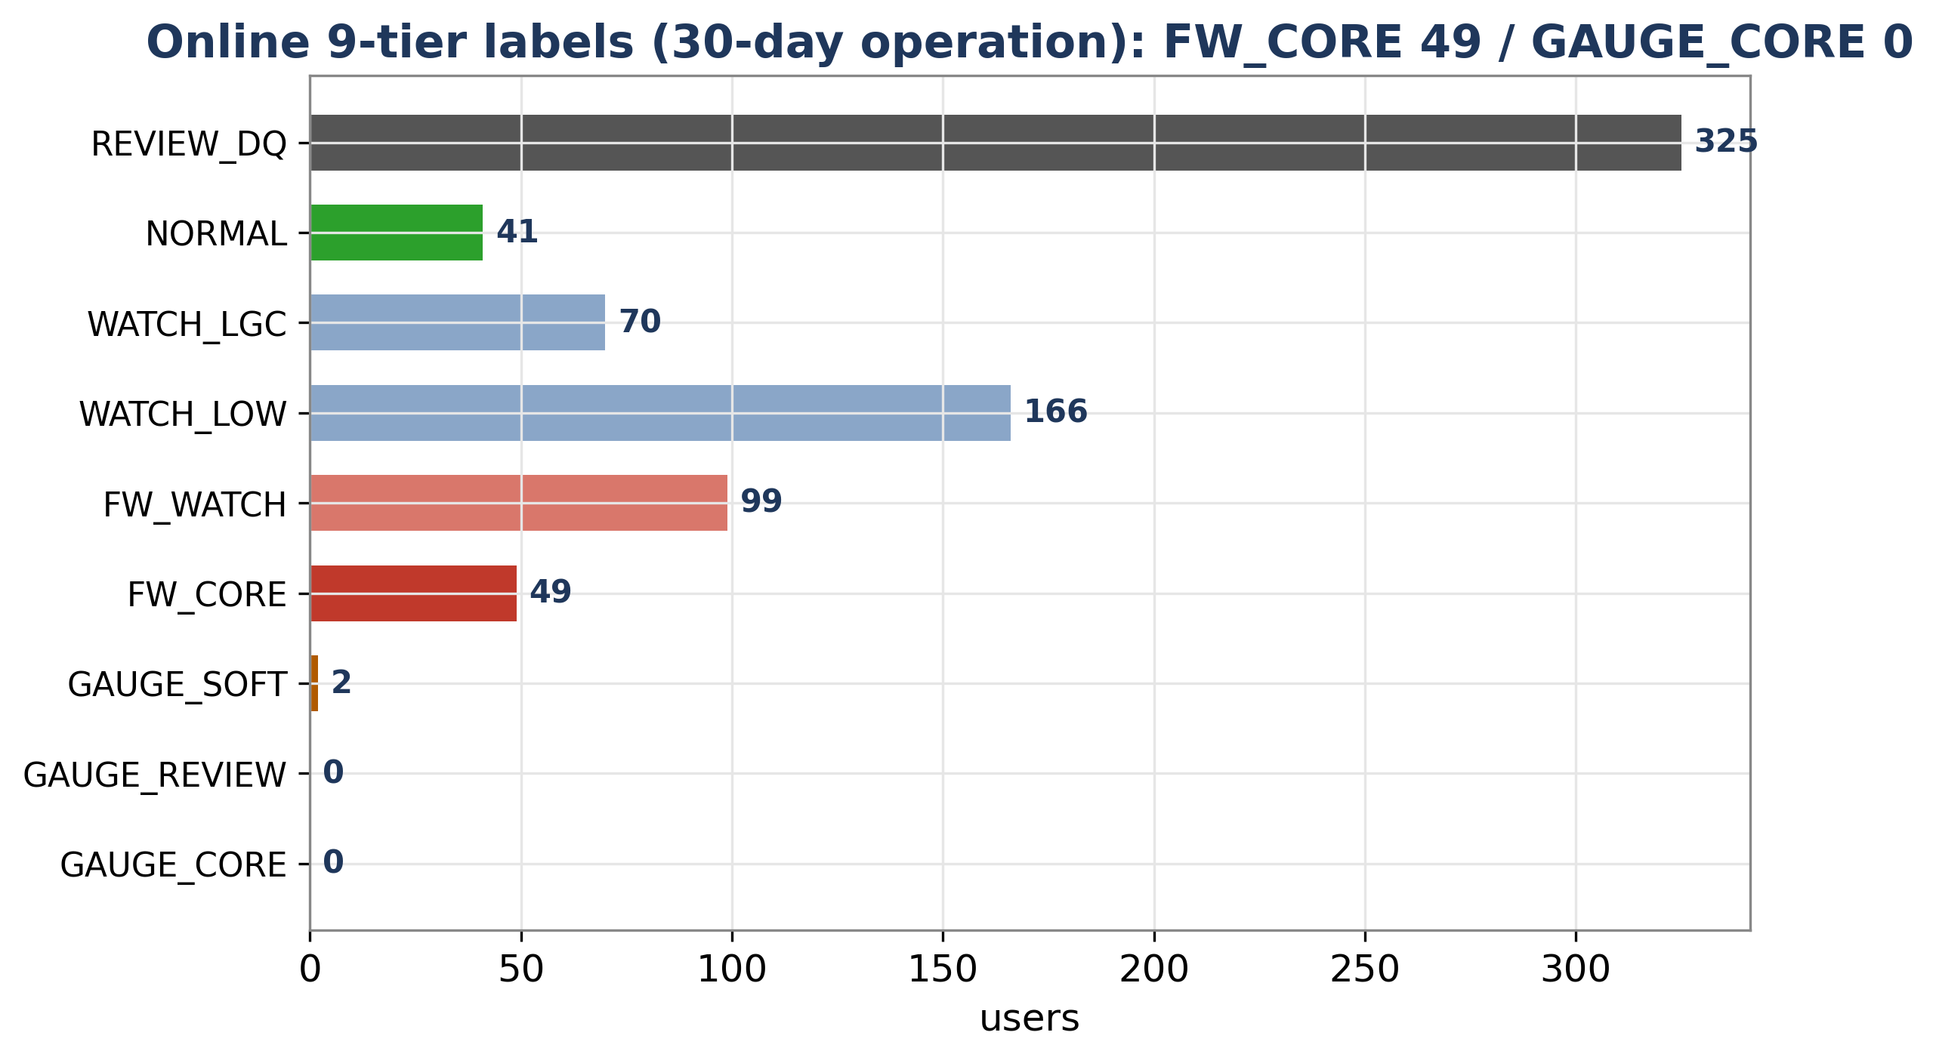
実フリート結果② 30日オンライン運用版の9段判定
§3 Part1
【何のグラフか】
直近30日の生データ＋永続stateで運用する版が、各ユーザーに与える9段ラベルの分布。
【軸・変数の定義】
横=ユーザー数。FW_CORE/FW_WATCH=FW確認系、GAUGE系=較正系、REVIEW_DQ=データ品質保留、WATCH系=保留。
【主張（言いたいこと）】
FW_CORE 49 / FW_WATCH 99 / GAUGE_CORE 0 / GAUGE_SOFT 2 / REVIEW_DQ 325 / NORMAL 41。Core判定 proxy精度は高精度・能動誤報0件。
【読み方・解釈】
充電側機会がほぼ毎窓あるため『機会皆無=ゲージCore』はほぼ発生せず、確定信号はFW側に集中する。
図: od2_online_tiers.png（dpi=300・匿名化済み）
💡 運用版でも同じ方向: 確定アクションはFW確認が中心。累積判定の副作用は§6で正直に開示する。
技術的特許性エビデンス（NOT a legal opinion）。先行技術は UNVERIFIED。特許化の粒度・範囲の最終判断は社内reviewer/弁理士。捏造（地上真実/介入/FW/因果結論）なし。

Slide 21
判定法が機能する根拠 — 5本柱（機構別）
§4 根拠
根拠 | 検証 | 主張（本手法の技術効果） | ひとことで
A2 | 負の対照(ニセ機会4種) | 真応答 A0.637/B0.368/union0.359 が各null外(4/4) | プラセボでは効かず本物でだけ効く（両機構）
A3 | 応答起点の比較 | END汚染0(両機構)。起点をずらすと過大計上 | 採点はテスト後(満充電)から
B | 応答ハザード(CIF) | 真CIF>>pseudo。応答は72hを越えて続き168hで捕捉 | 本物の機会の後ほど遅れて計り直す
E | 欠測・打ち切り注入 | 誤無応答 naive204→proposed5(~40x)・回収0.96 | データの穴を冤罪にしない
D | 保持グリッド7〜90日 | stateful recall1.0/重複0・容量4.2%(@168h) | 30日のメモで全履歴と同じ結論
いずれも proxy 非依存の独立エンドポイント。user-clustered bootstrap。各機構(Type A/Type B/union)で個別に検証。
💡 5本柱すべて成立。特に A2 で『充電側 Type B も本物の学習刺激』であることが決定的に示された。
技術的特許性エビデンス（NOT a legal opinion）。先行技術は UNVERIFIED。特許化の粒度・範囲の最終判断は社内reviewer/弁理士。捏造（地上真実/介入/FW/因果結論）なし。

Slide 22
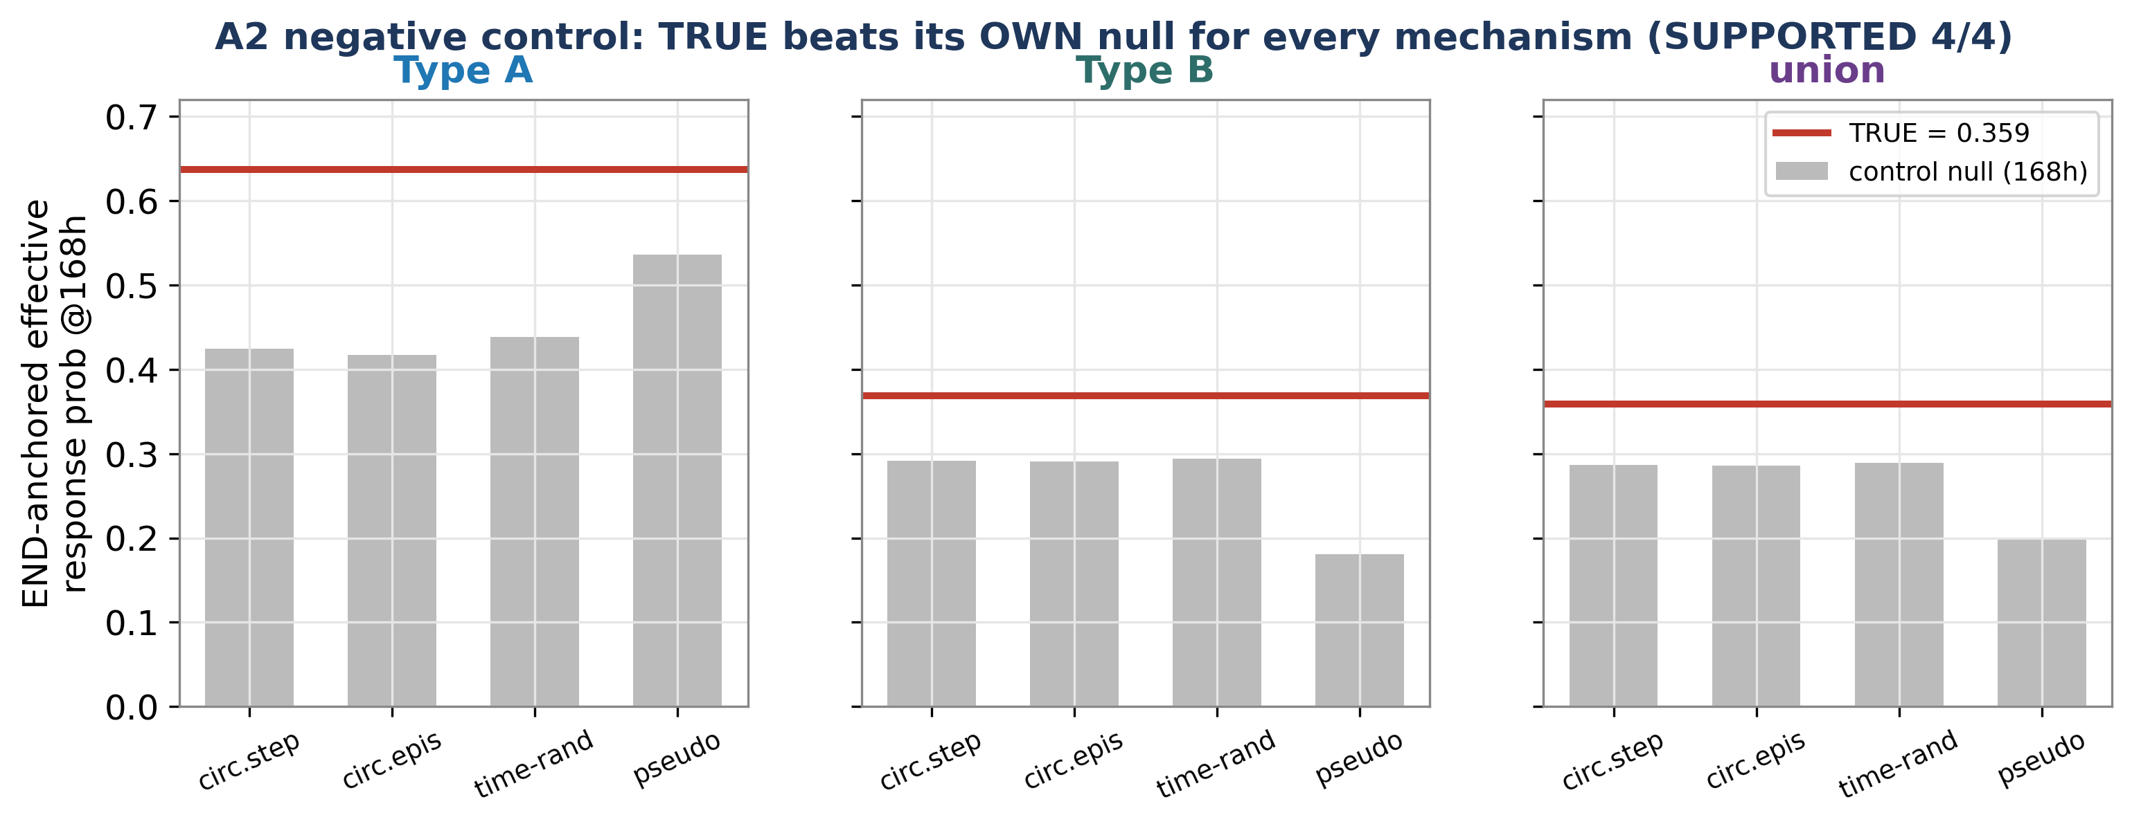
根拠① A2 負の対照 — 両機構が『自分専用のnull』を超える
§4 根拠
【何のグラフか】
真の応答確率(赤線)と、機会と応答の対応を壊した4種のニセ機会null(灰棒)を、機構別に比較(168h)。
【軸・変数の定義】
縦=END起点の有効応答確率@168h、横=4つの負の対照。赤線=真値。左=Type A/中=Type B/右=union。
【主張（言いたいこと）】
Type A 0.637 / Type B 0.368 / union 0.359 がいずれも自分専用null(0.18〜0.53)の95%上端を超える(各4/4・4/4方向一致→SUPPORTED)。
【読み方・解釈】
★Type Bは短窓では自分のnull近くだが168hで0.368に上がり明確に超える → 充電側は背景充電でなく本物の学習刺激。
図: od2_negative_control_by_mechanism.png（dpi=300・匿名化済み）
💡 プラセボ(ニセ機会)では効かず本物の機会でだけ効く。★充電側Type Bも本物の学習刺激だと確定した。
技術的特許性エビデンス（NOT a legal opinion）。先行技術は UNVERIFIED。特許化の粒度・範囲の最終判断は社内reviewer/弁理士。捏造（地上真実/介入/FW/因果結論）なし。

Slide 23
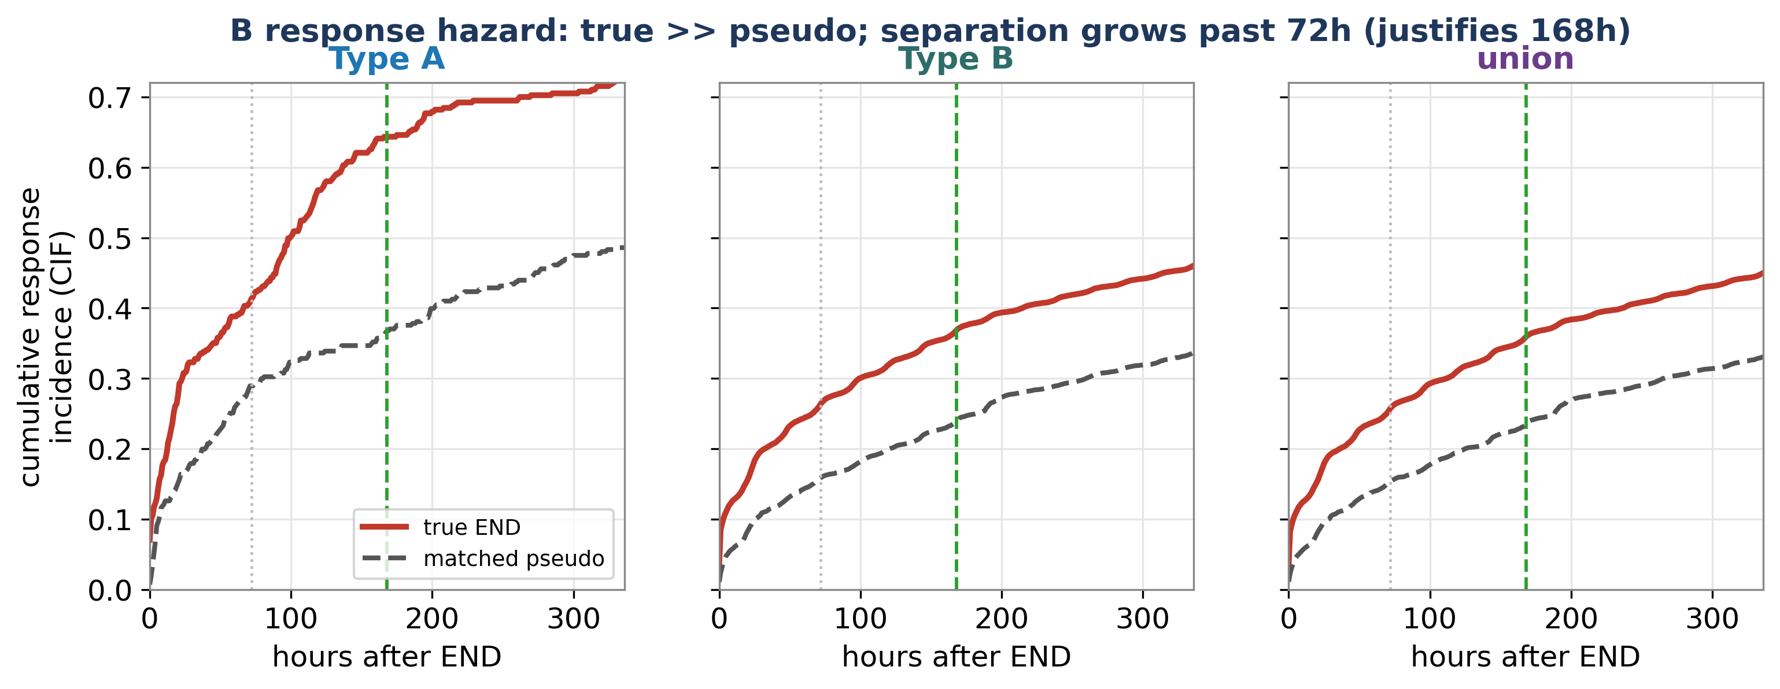
根拠② B 応答ハザード — 応答は72hを越えて続く
§4 根拠
【何のグラフか】
END後の累積応答率(CIF)を、真の機会(赤)と matched-pseudo(灰破線)で、機構別に時間軸で示す。
【軸・変数の定義】
縦=累積応答率(CIF)、横=END後経過時間(h)。緑破線=採用する主窓168h。
【主張（言いたいこと）】
真CIFは常に pseudo を上回り、差は時間とともに増大: Type A 0.643(168h)、Type B 0.368(168h)。応答中央値≈48h。
【読み方・解釈】
本物の機会の後ほど遅れてFCCを計り直す。応答が72h以降にも続くため、168h窓が時間分解能で裏付けられる。
図: od2_response_hazard_by_mechanism.png（dpi=300・匿名化済み）
💡 本物の機会の後ほど遅れて計り直す。応答は72hを越えて続くので168h窓が時間分解能でも妥当。
技術的特許性エビデンス（NOT a legal opinion）。先行技術は UNVERIFIED。特許化の粒度・範囲の最終判断は社内reviewer/弁理士。捏造（地上真実/介入/FW/因果結論）なし。

Slide 24
根拠③ A3 アンカー汚染 — END起点は構造的に汚染ゼロ
§4 根拠
• 汚染 = 計上した応答ステップのうち『満充電ENDより前』に起きた割合（充電途中の変化は応答ではなく充放電の一部）
• END起点: 両機構とも汚染 0.0（構造的性質）。起点をSTART/LOWにずらすと 0.45〜0.69 の過大計上
• Type B の帯入口(arm)起点の汚染は小さい（72h=0.072 / 168h=0.034）— エピソードが短いため
• ★正直な注意: Type B の END重複帰属率=0.65。密な168h窓が重なり、1つの再学習ステップが複数エピソードに帰属する
• 対処は first-step-only 帰属（1ステップは最初のエピソードにのみ帰属）。union は同時刻ENDの重複を約1.6pt緩和（§6）
• charge-termination(充電完了)アンカーは per-sample の電流/テーパ情報が無く NOT AVAILABLE。END を運用代理に使用
💡 採点は満充電(END)の後から数えるので構造的に汚染ゼロ。ただしType Bは窓が重なりやすく重複帰属が課題(正直開示)。
技術的特許性エビデンス（NOT a legal opinion）。先行技術は UNVERIFIED。特許化の粒度・範囲の最終判断は社内reviewer/弁理士。捏造（地上真実/介入/FW/因果結論）なし。

Slide 25
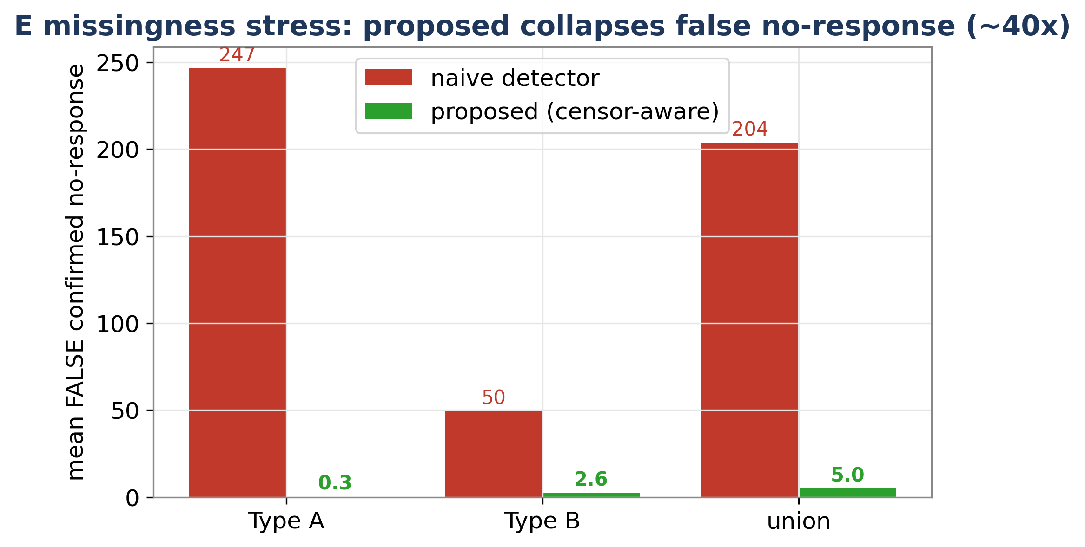
根拠④ E 欠測ストレス — 提案検出器は誤無応答を~40x圧縮
§4 根拠
【何のグラフか】
データ欠落/打ち切りを注入したとき、誤って『無応答』と確定する件数を naive と proposed(censor-aware) で比較。
【軸・変数の定義】
縦=平均の誤・確定無応答件数、機構別。赤=naive、緑=proposed(段階品質+censored除外)。
【主張（言いたいこと）】
union で naive 203.7 → proposed 5.0（約40x削減）。機会回収率は0.96を維持。censored/unknownを無応答に数えないのが効く。
【読み方・解釈】
データの穴をそのまま『無応答』と数える素朴検出器は大量に冤罪を出すが、提案法はほぼ出さない（IC6成立）。
図: od2_missingness.png（dpi=300・匿名化済み）
💡 データの穴をそのまま無応答と数えると大量に冤罪。提案法(censored除外)はほぼ冤罪を出さない。
技術的特許性エビデンス（NOT a legal opinion）。先行技術は UNVERIFIED。特許化の粒度・範囲の最終判断は社内reviewer/弁理士。捏造（地上真実/介入/FW/因果結論）なし。

Slide 26
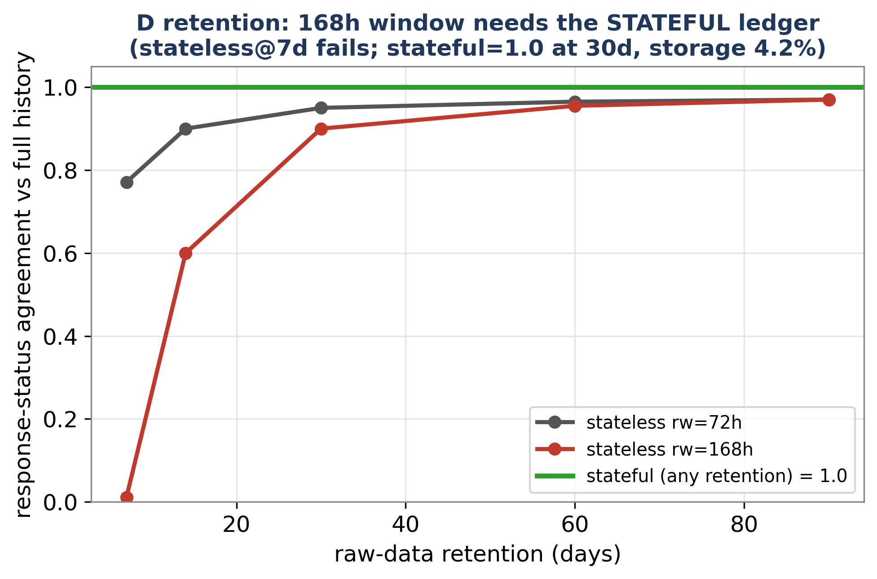
根拠⑤ D 有界保持 — 30日保持でも全履歴と等価
§4 根拠
【何のグラフか】
生データ保持を短くしたとき、無応答判定が全履歴と一致する度合いを、stateless と stateful で比較。
【軸・変数の定義】
縦=全履歴との一致度、横=生データ保持日数。緑=stateful(保持不問=1.0)、灰/赤=stateless。
【主張（言いたいこと）】
statefulは W=30日・168h窓で recall 1.0/重複0/MAE 0、容量比 0.0417(4.2%)。168h窓は最小7日の先読みが要る(<30日)ので30日保持で十分。
【読み方・解釈】
生データを捨てても、最小状態の因果台帳で全履歴と同じ結論。stateless は7日保持だと168h窓を観測できず破綻する。
図: od2_retention.png（dpi=300・匿名化済み）
💡 レシートは30日で捨てても、少数項目の家計簿(最小状態台帳)があれば全履歴と同じ結論が出る。
技術的特許性エビデンス（NOT a legal opinion）。先行技術は UNVERIFIED。特許化の粒度・範囲の最終判断は社内reviewer/弁理士。捏造（地上真実/介入/FW/因果結論）なし。

Slide 27
5本柱まとめ — 本手法の技術効果
§4 根拠
柱 | 検証 | 技術効果（proxy非依存） | 判定
A2 | 負の対照 | 真応答 A0.637/B0.368/union0.359 が各null外(4/4) | ✅ 両機構とも本物の刺激
A3 | アンカー汚染 | END汚染 0.0（両機構）※Type B重複帰属0.65は開示 | ✅ END無汚染
B | 応答ハザード | 真CIF>>pseudo。応答は72hを越え168hで捕捉 | ✅ 168h窓を裏付け
E | 欠測ストレス | 誤無応答 naive204→proposed5(~40x)、回収0.96 | ✅ IC6成立
D | 有界保持 | stateful recall1.0/重複0/容量4.2%（30日保持で等価） | ✅ IC5成立
💡 5本柱すべて成立し、機会条件付き無応答監査は深放電・充電側の二機構で技術的に強く裏付けられる。
技術的特許性エビデンス（NOT a legal opinion）。先行技術は UNVERIFIED。特許化の粒度・範囲の最終判断は社内reviewer/弁理士。捏造（地上真実/介入/FW/因果結論）なし。

Slide 28
特許候補の位置づけ（集約）
§5 Part2
特許候補 | 手法段 | 技術エビデンス | 新規性リスク(UNVERIFIED)
① 機会条件付き無応答監査（二機構） | 1+2+3+4 | STRONG | MEDIUM-HIGH
└ 新規性の核: 充電側部分再学習の検出 | (Type B) | STRONG | MEDIUM（要調査）
② デュアルトラック非対称リセット | dual-track | STRONG | HIGH（着想日依存）
③ 有界保持の因果証拠台帳 | 5 | STRONG | MEDIUM-HIGH
(将来④) クローズドループ介入検証 | 介入後検証 | PROSPECTIVE | —
(将来⑤) 機種非依存+version局在 | 原因局在 | MEDIUM/PROSP. | MEDIUM
💡 『技術エビデンスが強い』と『特許が取れる』は別軸。核心の新規性は『充電側部分再学習の無応答検出』にある。
技術的特許性エビデンス（NOT a legal opinion）。先行技術は UNVERIFIED。特許化の粒度・範囲の最終判断は社内reviewer/弁理士。捏造（地上真実/介入/FW/因果結論）なし。

Slide 29
候補① 機会条件付き無応答監査（二機構）
§5 候補①
技術エビデンス強度: STRONG 先行技術リスク(UNVERIFIED): MEDIUM-HIGH
背景
FCC再学習は学習機会でしか起きないが、機会有無と応答有無は静的検査で分離不能。実機の機会は Type A(深放電) と Type B(充電側) の2経路。
問題
凍結が『機会なし(正常/再較正)』か『機会あるのに無応答(FW/HW疑い)』か判別できない。
課題
欠測・打ち切り・機種依存に頑健で、かつ2機構を一つの枠組みで扱う必要がある。
解決法
Type A/B の機会を抽出→満充電END起点168h窓で responded/no_response/censored 分類→品質ティア+censor除外→機構別k(A=3/B=5)で二分岐。
特許性 / 新規性
A2特異性(両機構)・A3汚染0・E欠測耐性で実証。★新規性の核=『深放電を伴わない充電側部分再学習の無応答検出』＋『2機構を満充電ENDで統合』＋『機構別k・168h窓』。狭め/中位で出願推奨。
💡 『満充電の後に計り直さなかった』を、深放電と充電側の両方の機会について、欠測に騙されず数える監査。
技術的特許性エビデンス（NOT a legal opinion）。先行技術は UNVERIFIED。特許化の粒度・範囲の最終判断は社内reviewer/弁理士。捏造（地上真実/介入/FW/因果結論）なし。

Slide 30
候補② デュアルトラック非対称リセット
§5 候補②
技術エビデンス強度: STRONG 先行技術リスク(UNVERIFIED): HIGH（着想日依存）
背景
量子化最小10mWh。micro(<50mWh)とeffective(≥50mWh)が混在。1系統だとmicroが未解決の無応答証拠を消しFW疑いを見逃す。
問題
microステップが effective系統の未解決『無応答』証拠を誤って消去してしまう。
課題
any系統(任意変化でリセット)とeffective系統(≥50mWhのみリセット)を分離し、microは any系統のみリセット(非対称)する必要。
解決法
同時刻順序は complete<reset<deadline。microは any系統のみリセットし effective系統の無応答証拠は保持。
特許性 / 新規性
【リスク高】production実装済（本パスは特徴付け/検証であり着想ではない）+ deadband は一般先行技術 → 新規性は着想日依存。要・着想日/公開有無の確認。
💡 微小なゆらぎで『まだ計り直していない』証拠を消さないよう、2つの帳簿を非対称に運用する。
技術的特許性エビデンス（NOT a legal opinion）。先行技術は UNVERIFIED。特許化の粒度・範囲の最終判断は社内reviewer/弁理士。捏造（地上真実/介入/FW/因果結論）なし。

Slide 31
候補③ 有界保持下の因果証拠台帳
§5 候補③
技術エビデンス強度: STRONG 先行技術リスク(UNVERIFIED): MEDIUM-HIGH
背景
生テレメトリ保持は有界(例:30日)。窓をまたぐ機会の証拠が失われる/二重計上。
問題
168h窓は最小7日の先読みが要り、保持が短いと窓をまたぐ証拠が失われる（stateless 7日保持で一致0.011）。
課題
生データを捨てても、因果的にリプレイ可能な最小状態(FSM/pending期限/seen_ids/直近有効変化/gap-censor/順序規則)を永続化する必要。
解決法
Type A の high-low-high FSM と Type B の WAIT/ARMED(充電) FSM を並置し、満充電ENDで統合・重複排除。期限は窓観測時のみ発火。
特許性 / 新規性
Dグリッドで recall 1.0・重複0・MAE≈0 を保持比 0.0417(4.2%)で達成(rw=168h)。stateless は168h窓で破綻するため最小状態台帳の価値が明確。『最小状態構造』をクレーム核に。
💡 レシートは30日で捨てても、少数項目の家計簿(最小状態台帳)があれば全履歴と同じ結論。
技術的特許性エビデンス（NOT a legal opinion）。先行技術は UNVERIFIED。特許化の粒度・範囲の最終判断は社内reviewer/弁理士。捏造（地上真実/介入/FW/因果結論）なし。

Slide 32
将来候補（PROSPECTIVE — データは存在しない、捏造しない）
§5 Part2
■ 将来④ クローズドループ介入検証
診断別介入(安全な較正/FW更新)後、最初のHIGH_OK機会から168h以内の有効応答を主要評価項目に。介入・versionデータは NOT AVAILABLE（power simulationとスキーマのみ）。
■ 将来⑤ 機種非依存スクリーニング + version局在
分類は行動特徴のみ。分類後の記述統計でHW偏在を集計（分類には不使用）。BIOS/EC/FW version列 NOT AVAILABLE → PROSPECTIVE。
💡 介入効果とFW versionが取れれば『直したら本当に直った』まで示せる。今はデータが無いので将来候補として正直に留保。
技術的特許性エビデンス（NOT a legal opinion）。先行技術は UNVERIFIED。特許化の粒度・範囲の最終判断は社内reviewer/弁理士。捏造（地上真実/介入/FW/因果結論）なし。

Slide 33
正直な開示① — 必須の開示事項
§6 開示
• Type B 重複帰属 0.65: 密な168h窓が重なり、1つの再学習ステップが複数エピソードに帰属。union dedupは同時刻ENDのみ緩和(約1.6pt) → first-step-only帰属で対処予定
• オンライン累積kの副作用: 確定信号がFW側に大きく振れる(FW_CORE 49・NORMAL 41)。Type Bのhealthy応答が0.45と低く累積で無応答が貯まる。全履歴の tail-scoped 版(FW 35)がより保守的 → tail-scope化/累積対応閾値が改善余地
• 残差 ~9%: 監査窓を14日に広げても未説明のFCC更新(中央値260mWh=ノイズでない)が残る。第3の再学習経路 or 満充電END取りこぼし(conservationモード上限・ロガー寝過ごし)の可能性。46台はRSOC≥99に未到達
• charge-termination アンカー NOT AVAILABLE（per-sample電流/テーパ無し）。END を運用代理に使用（捏造しない）
• proxyラベルは地上真実でない / 先行技術は全て UNVERIFIED / 本資料は技術エビデンスであり法的意見ではない
💡 強い結果ほど弱点を明示する。Type B重複帰属・online累積k・未説明残差の3点はクレーム設計と追加検証で対処する。
技術的特許性エビデンス（NOT a legal opinion）。先行技術は UNVERIFIED。特許化の粒度・範囲の最終判断は社内reviewer/弁理士。捏造（地上真実/介入/FW/因果結論）なし。

Slide 34
正直な開示② — 限界と残課題
§6 開示
• proxy一致は『FW確認対象の抽出』であって『FW不良の検出』ではない（確定診断ではない）
• END汚染0は定義から従う構造的性質（発見ではない）。MCAR極端条件では回収率が低下しうる
• 充電側部分再学習の無応答検出（新規性の核）は正式な先行技術/特許性調査が未実施 → 弁理士による FTO/特許性調査が出願前必須
• 候補②は production 実装済 → 新規性は着想日依存。社内外の公開有無の確認（新規性喪失の例外含む法務確認）が必要
• 介入→FCC回復のクローズドループ実証データ・BIOS/EC/FW version は未取得（将来④⑤の前提）
💡 エビデンスは強いが、特許性(新規性)判断・FTO・着想日確認はここから先が本番。データ未取得の主張は将来候補に留保。
技術的特許性エビデンス（NOT a legal opinion）。先行技術は UNVERIFIED。特許化の粒度・範囲の最終判断は社内reviewer/弁理士。捏造（地上真実/介入/FW/因果結論）なし。

Slide 35
知財戦略オプション & reviewerへの依頼
§6 まとめ
特許候補 | エビデンス | 新規性リスク | 出願準備度の目安
① 無応答監査（二機構・中核） | STRONG | MEDIUM-HIGH | 出願候補(狭め/中位, 二機構明記)
└ 充電側部分再学習の検出 | STRONG | MEDIUM(要調査) | 新規性調査を優先発注
② 非対称リセット | STRONG | HIGH | 着想日要確認 or 防御的公開
③ 因果証拠台帳 | STRONG | MEDIUM-HIGH | 最小状態を核に出願候補
(将来④⑤) 介入/version局在 | PROSPECTIVE | —/MEDIUM | 継続/将来開示
reviewerへの依頼:
• (1) 二機構クレームの粒度・範囲の判断（Type A+B を独立/従属どちらで組むか）
• (2) 『充電側部分再学習の無応答検出』の新規性・先行技術調査の発注判断
• (3) 候補②の着想日・社内外公開有無の確認 (4) Type B重複帰属・online累積k のクレーム上の扱い（除外/従属化）
💡 出願・営業秘密・防御的公開の切り分けと、核心の新規性面（充電側検出）の調査発注がreviewerへの問い。
技術的特許性エビデンス（NOT a legal opinion）。先行技術は UNVERIFIED。特許化の粒度・範囲の最終判断は社内reviewer/弁理士。捏造（地上真実/介入/FW/因果結論）なし。

Slide 36
付録A — 特徴量（raw と派生・HW識別子不使用）
§7 付録
変数 / 特徴量 | 種別 | 作成方法（特徴量エンジニアリング）
RSOC / FCC / cycleCount / chargeStatus / timestamp | raw | 生入力（HW識別子は不使用）
Type A エピソード(満充電→≤6%→満充電) | 派生 | high-low-high FSM (high=99, low=6)
Type B エピソード(充電中60-80通過→満充電) | 派生 | WAIT/ARMED FSM (chargeStatus=1, 60-80帯, abort<60)
有効ステップ(≥50mWh) / micro(<50mWh) | 派生 | |ΔFCC| 閾値。量子化最小10mWh
応答ステータス(END後24/72/168h) | 派生 | responded/no_response/censored/unknown
品質ティア / 最小状態台帳 | 派生 | HIGH_OK/MEDIUM_GAP/LOW_LARGE_GAP / FSM+pending+seen_ids…
BIOS/EC/FW version・介入 | NOT AVAIL | 本データに存在しない（NOT AVAILABLE）
技術的特許性エビデンス（NOT a legal opinion）。先行技術は UNVERIFIED。特許化の粒度・範囲の最終判断は社内reviewer/弁理士。捏造（地上真実/介入/FW/因果結論）なし。

Slide 37
付録B — データと再現性
§7 付録
• 母集団: 752ユーザー / 3,130,394 サンプル / PWMログ約30分間隔 / パック交換 0件
• 学習機会: Type A 3,913(475人) / Type B 34,578(704人) / union(満充電END重複排除) 36,225。監査可能 687/752
• 全て新規ファイルに出力（現行の本番コードは無変更）。ユニットテスト15件pass
• 主要成果物: data/reports/fcc_relearn_od2_MASTER_report.md（総括）、data/processed/fcc_relearn_od2/・fcc_patent_evidence_od2/・fcc_online_od2/
• 数値は proxy 非依存の独立エンドポイント。user-clustered bootstrap。決定的シード。PII匿名化。
💡 全て新規ファイルで再現し、本番コードを壊さず並存する。数値は proxy 非依存の独立指標で検証済み。
技術的特許性エビデンス（NOT a legal opinion）。先行技術は UNVERIFIED。特許化の粒度・範囲の最終判断は社内reviewer/弁理士。捏造（地上真実/介入/FW/因果結論）なし。

Slide 38
付録C — 代替実施形態 / 先行技術差別化（全件UNVERIFIED）
§7 付録
代替実施形態:
• 満充電閾値 97/99/100%（既定99）
• Type A 深放電 4/6/8/10%（既定6）
• Type B 帯 55-80 / 60-80 / 60-85、abort 50/60
• 応答窓 72/168/336h（主168h）
• 有効ステップ 固定10-100mWh・容量比・適応式
• リセット規則・保持7-90日・ギャップ処理
先行技術差別化(UNVERIFIED):
• US7610172: 非発生イベント監視（充電側部分再学習の無応答は未教示）
• TI Impedance-Track US6832171: 機会=qualified discharge が前提（充電側部分再学習を教示しない）
• US20130085715 / US9218527: streaming窓（有界保持の最小状態台帳を教示しない）
• 汎用deadband: micro/effectiveの非対称リセットを教示しない
• → 二機構(特に充電側)の統合監査は差別化余地。要・弁理士による正式調査
💡 先行技術は全て未検証(AI提示)。特にType B(充電側部分再学習)の差別化は正式なFTO/特許性調査で確定が必要。
技術的特許性エビデンス（NOT a legal opinion）。先行技術は UNVERIFIED。特許化の粒度・範囲の最終判断は社内reviewer/弁理士。捏造（地上真実/介入/FW/因果結論）なし。

Slide 39
付録 — 判定閾値一覧（前段ゲート・候補判定・トリアージ）
§7 付録
ラベル / 段 | 判定条件（各行内はAND。『いずれか』はOR）
REVIEW（保留） | obs<120日 ／ n_samples<200 ／ cycleCount減少・serialNumber変化 の いずれか
候補判定 | fcc_changes=0&obs≥120 ／ flat_tail≥180日 ／ cycle≥50&更新率≤4.24 ／ obs≥180&更新率≤1.41 の いずれか
NORMAL | 候補条件に一つも該当しない（FCCが健全群並みに更新）
FW確認 | 候補 & flat_tail≥180日 & tail_cycle≥30 & 品質OK & (Type B無応答≥5 or Type A無応答≥3)
ゲージ再較正 | 候補 & flat_tail≥120日 & 学習機会ゼロ(A・Bとも) & 使用ゲート & 品質OK
WATCH（保留） | 候補だがFW・ゲージのどちらにも確信できない残差（境界 / large-gap / 完全窓不足）
■ 共通パラメータ
• 満充電(END): RSOC≥99% ／ Type A 深放電: RSOC≤6% ／ Type B: 充電中に60-80%を通過(abort<60)
• 有効ステップ: |ΔFCC|≥50mWh ／ 応答窓: 168h(主, 24/72hは副) ／ 品質ティア: HIGH_OK≤12h・MEDIUM_GAP≤24h
• FW閾値k: A=3 / B=5（健全応答0.74/0.45から誤警報5%以下で導出）｜ p05(健全群): 4.24(/100cyc)・1.41(/100d), active-reference n=214
• ※ 更新率の単位は /100cyc・/100d。窓・各閾値は代替実施形態として調整可能（一部の微調整値は営業秘密として非公開）
💡 全ラベルは透明なしきい値ルール（機種名は不使用）。数値は本解析の運用値で、窓・閾値は調整可能な代替実施形態。
技術的特許性エビデンス（NOT a legal opinion）。先行技術は UNVERIFIED。特許化の粒度・範囲の最終判断は社内reviewer/弁理士。捏造（地上真実/介入/FW/因果結論）なし。

Slide 40
付録 — 品質ティア＋censored除外（⑤の判定詳細）
§7 付録
• 目的: データの穴(大ギャップ)・打切り(未観測窓)を『無応答』と誤計上しない（根拠E: 誤無応答 204→5, 約40x削減）
• 品質スコア = 0.45×(最大ギャップ成分) + 0.35×(観測カバレッジ) + 0.20×(端点ギャップ成分)（重み和=1.0）｜ 最大ギャップ成分: ≤12h→1.0 / 12-24hで1.0→0.5 / 24-48hで0.5→0.0 / >48h→0
品質ティア | 条件 | no_response 計上
HIGH_OK | max_gap ≤ 12h かつ score ≥ 0.80 | ✅ 可（FW_CORE/GAUGE_CORE も支持）
MEDIUM_GAP | max_gap ≤ 24h かつ score ≥ 0.50 | ✅ 可（FW_WATCH。FW_CORE単独は不可）
LOW_LARGE_GAP | それ以外 | ❌ 曖昧のみ・数えない
INVALID | FCC/RSOC欠損・順序異常 | ❌ 除外
• censored除外: 応答窓 END+168h が最終観測サンプルより後 → censored → pending(保留)・数えない（END+168h ≤ 最終観測 なら no_response 確定可）
• 計上ルール: no_response(+1) は『(HIGH_OK または MEDIUM_GAP) かつ 非censored』の機会だけ。それ以外は保留（加算しない）
• ※ 全履歴監査版は簡易に最大ギャップ 12h/24h のみでティア分け（オンライン版はスコア併用）。結論は同じ
💡 データの穴と打切りを冤罪にしない二重の関門。数えるのは『十分サンプリング(≤12/24h)＋完全観測(非censored)』の機会のみ。
技術的特許性エビデンス（NOT a legal opinion）。先行技術は UNVERIFIED。特許化の粒度・範囲の最終判断は社内reviewer/弁理士。捏造（地上真実/介入/FW/因果結論）なし。

Slide 41
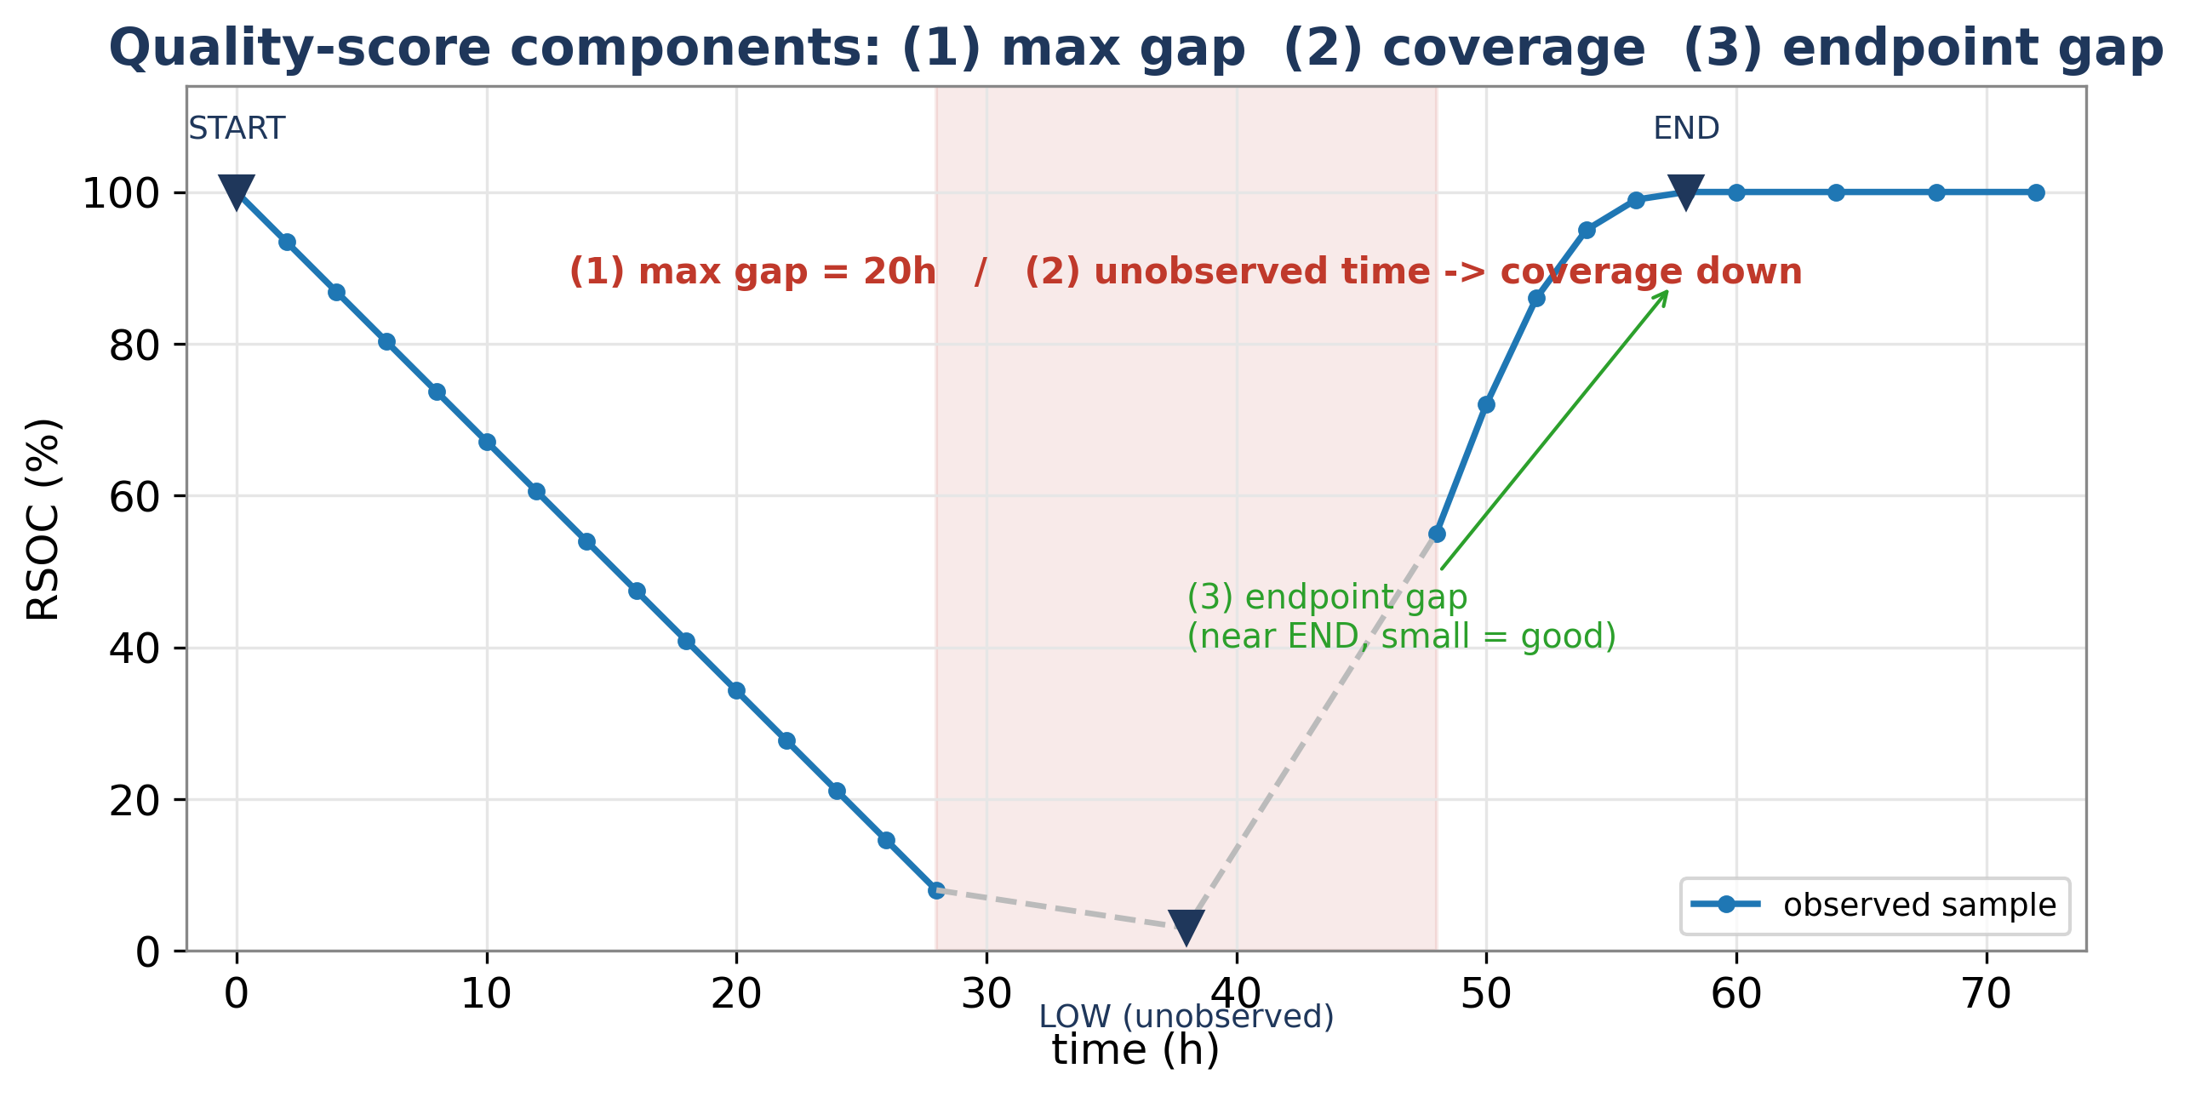
付録 — 品質スコアの3成分（最大ギャップ / カバレッジ / 端点ギャップ）
§7 付録
【何のグラフか】
1つの学習機会の区間を RSOC 波形＋サンプル点(●)で示し、観測の“穴”の3つの見方を図示した模式図。
【軸・変数の定義】
縦=RSOC(%)、横=時間(h)。●=観測サンプル、赤帯=未観測の穴、灰破線=未観測区間の推定、START/LOW/END=機会のアンカー。
【主張（言いたいこと）】
①最大ギャップ=区間内の最大の穴（赤帯=20h） ②観測カバレッジ=“見えていた”時間の割合（赤帯の外） ③端点ギャップ=END等の境界付近の穴（小さいほど良い）。
【読み方・解釈】
この例は中央に大穴があり①↓・②↓（LOWも未観測）だが、END付近は密で③↑。3成分を 0.45/0.35/0.20 で合成→score→ティア判定。
図: od2_quality_components.png（dpi=300・匿名化済み）
💡 観測の“穴”を『最悪の大きさ①／全体の密度②／境界の精度③』の3面で評価し、信頼できる機会だけを数える。
技術的特許性エビデンス（NOT a legal opinion）。先行技術は UNVERIFIED。特許化の粒度・範囲の最終判断は社内reviewer/弁理士。捏造（地上真実/介入/FW/因果結論）なし。

